Slide 1

NÁZEV ŠKOLY: 2. základní škola, Rakovník, Husovo náměstí 3
AUTOR: Mgr. Miroslava Šerá
DATUM VYTVOŘENÍ : březen 2012
NÁZEV: VY_32_INOVACE_12_FYZIKA_6._ROČNÍK
VZDĚLÁVACÍ OBLAST: Člověk a příroda
TÉMA: Objem – opakování
ČÍSLO PROJEKTU: CZ.1.07/1.4.00/21.1427

Slide 2
Anotace:
Určeno žákům 6. ročníku
Objem – opakování
3 opakovací snímky
žák si zopakuje učivo objem
každý žák zodpoví jednu otázku a správnost odpovědi si ověří kliknutím myši

Slide 3
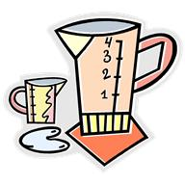
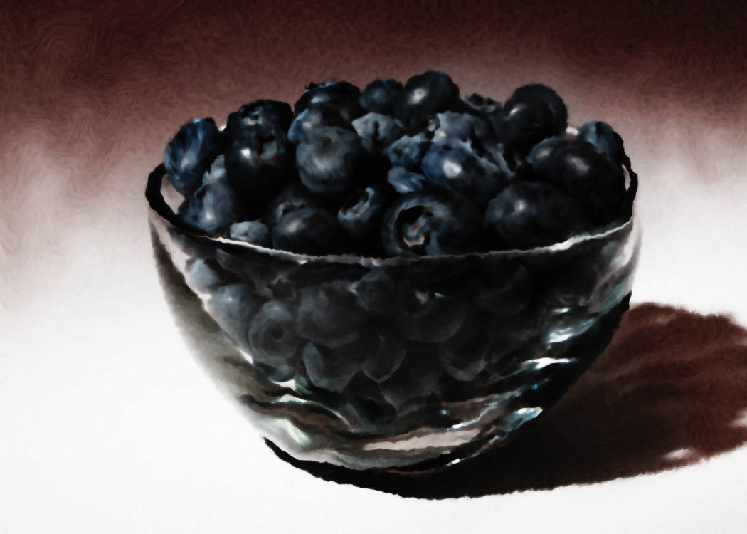
OBJEM
OPAKOVÁNÍ

Slide 4
1. Co je to objem?
Prostor, který těleso zaujímá.
2. Jak značíme ve fyzice objem?
V
3. Jaká je základní jednotka objemu?
m³ , l
4. U jakých látek použiji jednotku m³?
Pevných látek
5. U jakých látek použiji jednotku litr?
Tekutých, sypkých a polotekutých látek
6. Jaké jsou vedlejší jednotky objemu u pevných látek?
dm³ cm³ mm³

Slide 5
7. Vyjmenuj tři historické jednotky objemu, které znáš.
pinta, barel, věrtel, galon......
8. Jakým zařízením měříme objem?
Odměrným válcem
9. Jaké jsou vedlejší jednotky kapalných látek?
hl dl cl ml
10. Jaký vztah platí mezi litrem a decimetrem krychlovým?
1l = 1dm³
11. Patří objem mezi základní jednotky SI?
Ne. Patří mezi odvozené jednotky.

Slide 6
12. Co musíme zjistit před měřením odměrným válcem?
a) v jakých jednotkách je stupnice odměrného válce
b) kolik jednotek odpovídá nejmenšímu dílku
c) jaký je měřící rozsah stupnice
d) stanovím odchylku měření
13. Jak zapíšeš objem kapaliny 500 mililitrů?
V = 500 ml
14. Jaký vztah platí mezi mililitrem a centimetrem
krychlovým?
1ml = 1cm³

Slide 7
Zdroje :
Ilustrace: http://office.microsoft.com
KOLÁŘOVÁ, Doc. RNDr.Růžena; BOHUNĚK, CSc. PaedDr Jiří . Fyzika pro 6.ročník Základní školy. Tiskárny Havlíčkův Brod : Prometheus, 2003. 159 s.

